Slide 1
Технологические приёмы визуализации учебного материала на уроках истории
Витлиб Елена Сергеевна
- учитель истории
МОУ "ТСОШ № 1 с. Турунтаево

Slide 2
Визуализация - это наглядный способ представления учебного материала, облегчающий его усвоение и запоминание обучающимися.
Визуализация (от лат. visualis - зрительный)- создание условий для зрительного наблюдения. В общем смысле - метод представления информации в виде оптического изображения.
Например:
рисунки
фотографии
графики
диаграммы
структурные схемы
таблицы
карты и т. д.

Slide 3
Приёмы визуализации используемые на уроках истории:
Работа с картами
Работа с лентой времени
Работа со схемами
Работа с инфографиками
Работа с таблицами
Работа с иллюстрациями
Кроссенс
Интеллект-карта

Slide 4
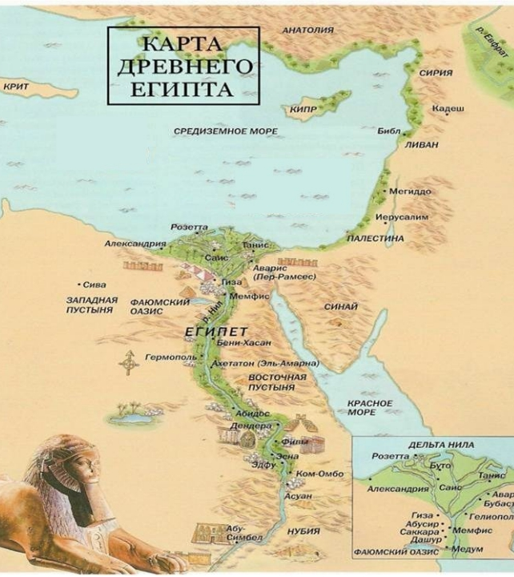
Работа с картами
Один из важнейших элементов умений и навыков учащихся на уроках истории.

Slide 5
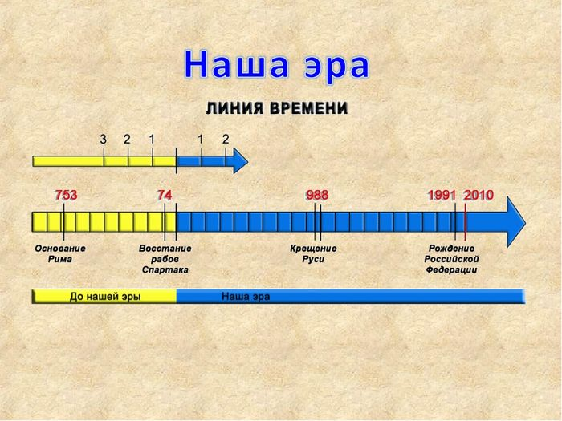
Работа с лентой времени
Лента времени (англ. timeline) –это временная шкала, на которую в хронологической последовательности наносятся события.

Slide 6
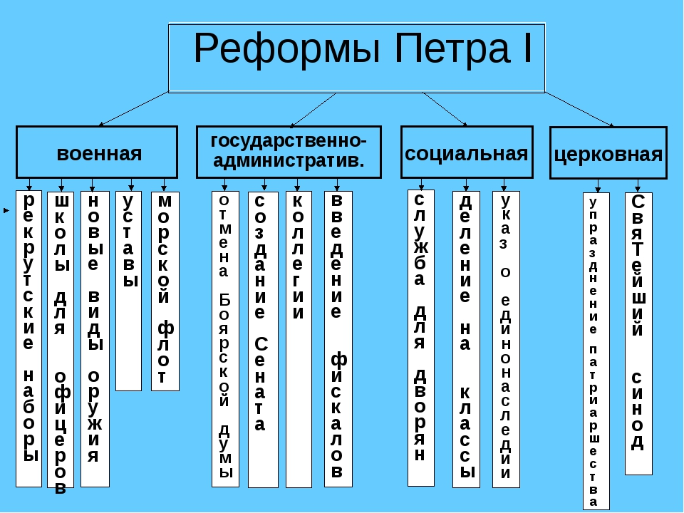
Работа со схемами
Составление схем на основе текста позволяют хорошо структурировать учебный материал, подходят для работы с большим объёмом информации.

Slide 7
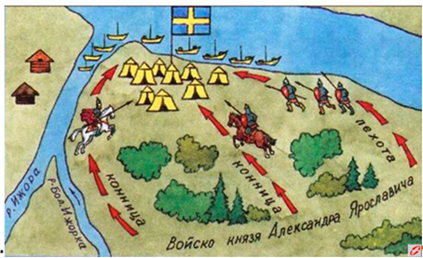
Работа с инфографикой
Это подборка изображений и диаграмм с минимум сопроводительного текста, позволяющая быстро понять суть освещаемой темы.

Slide 8
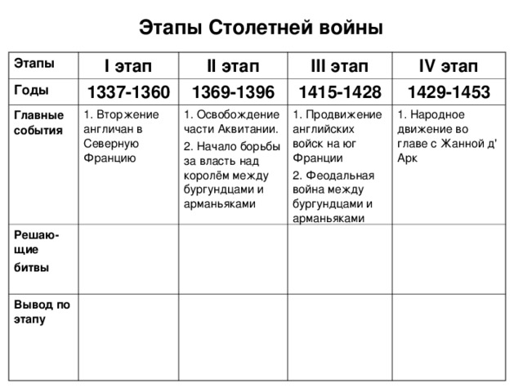
Работа с таблицами
Составление схемы или таблицы помогает совершенствовать умение выделять главные и второстепенные факты, способствуют активному осмыслению исторической информации.

Slide 9
Работа с иллюстрациями
Приёмы в работе с иллюстрацией:
Составление рассказа по содержанию изображения;
Объяснение сюжета иллюстрации;
«Оживление картинки»;
«Сопоставление двух иллюстраций по одному сюжету»;
Ответы на вопросы, поставленные учителем к иллюстрации.

Slide 10
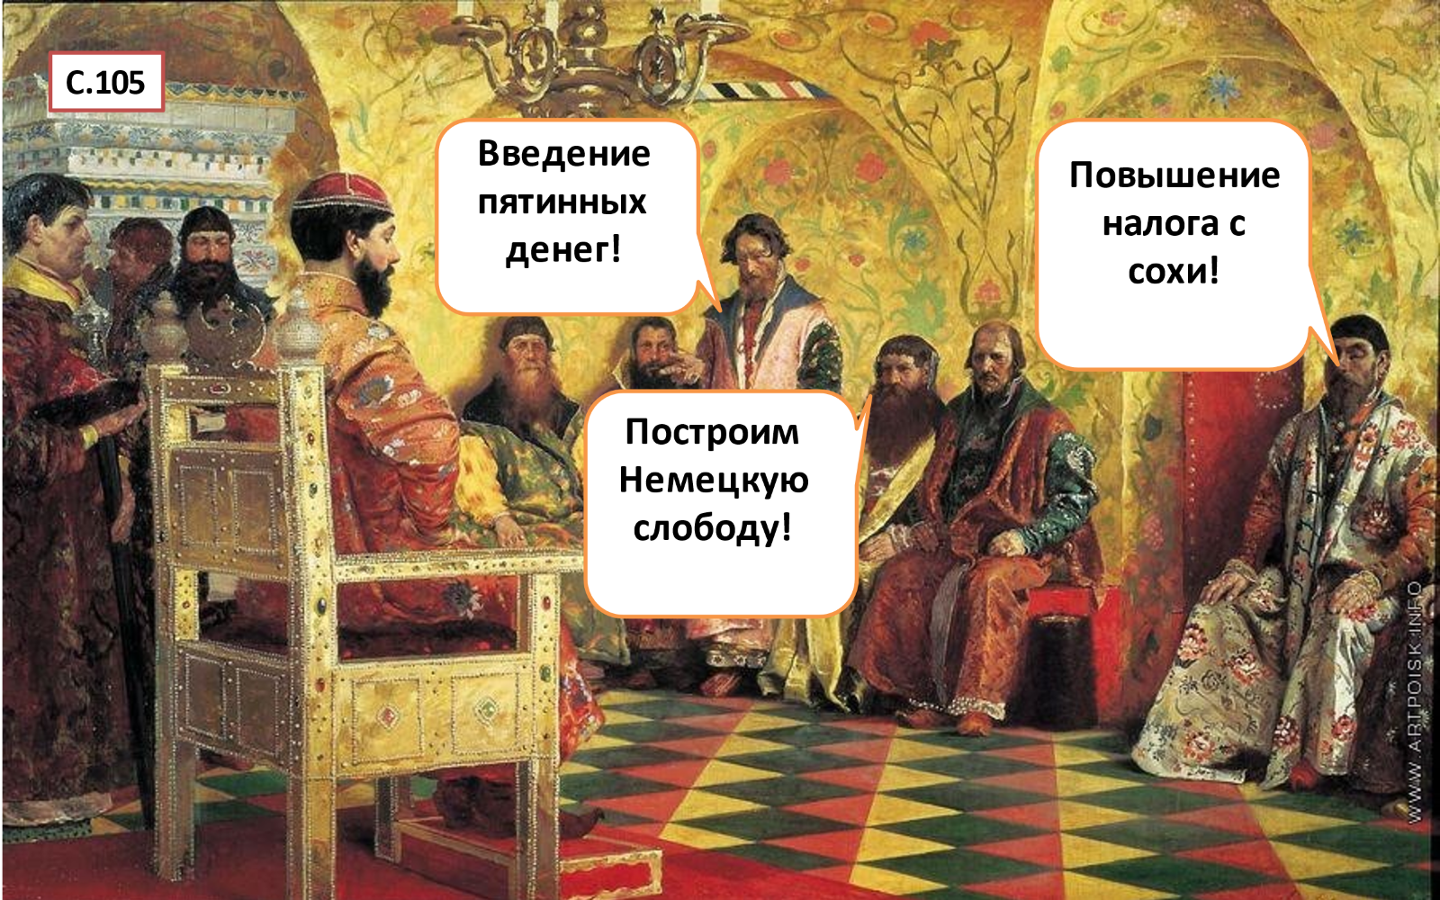
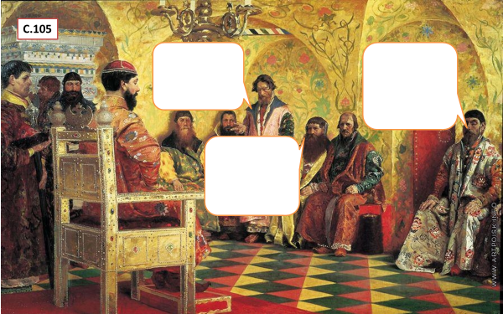
Картина Андрея Рябушкина "Сидение царя Михаила Фёдоровича с боярами в его государевой комнате" (1893)

Slide 11
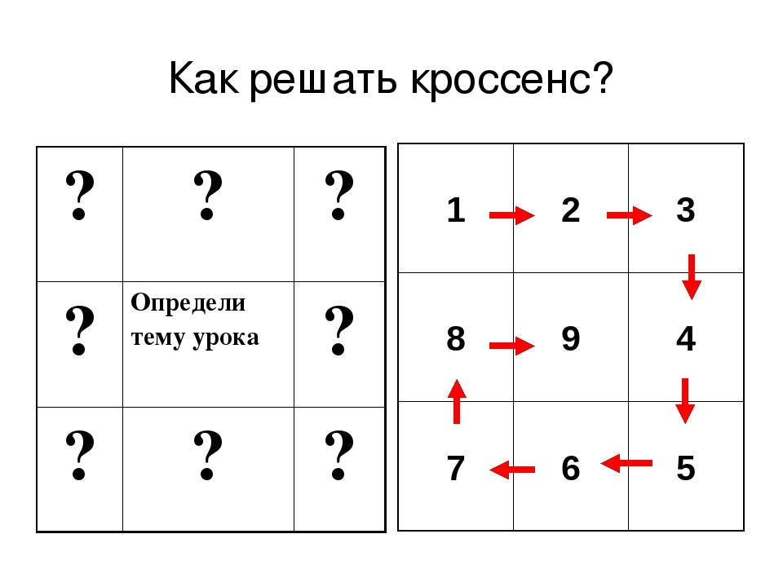
Он представляет собой стандартное поле из девяти квадратиков, в которых помещены изображения.
Девять изображений расставлены в нём таким образом, что каждая картинка имеет связь с предыдущей и последующей, а центральная объединяет по смыслу сразу несколько.
Задача учащихся – объяснить кроссенс, составить рассказ – ассоциативную цепочку, посредством взаимосвязи изображений.
Читать кроссенс нужно сверху вниз и слева направо, далее двигаться только вперед и заканчивать на центральном квадрате, таким образом, получается цепочка завернутая «улиткой».
Кроссенс - "пересечение смыслов"

Slide 12
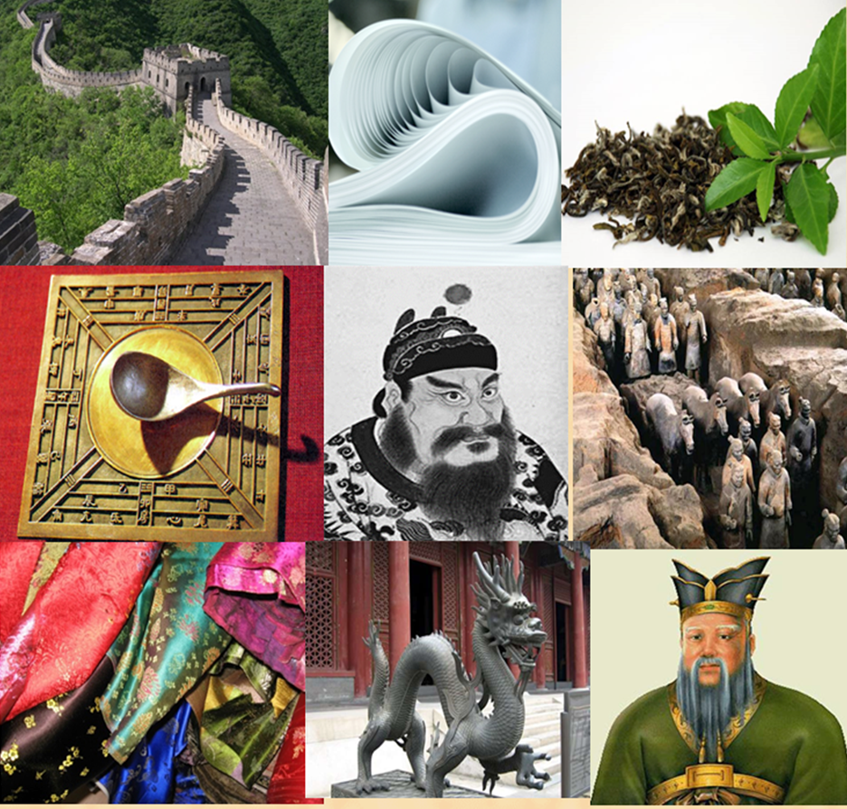
"Кроссенс" История Древнего мира
5 класс
Ответ: Китай
Пояснение картинок (по часовой стрелке):
Великая Китайская стена.
В Древнем Китае изобрели бумагу.
Еще в древности китайцы научились выращивать чайные кусты.
Глиняные воины. Часть раскопанной гробницы Цинь Шихуана.
Конфуций.
Китайцы верили в сверхъестественных существ: в богов, духов, чудовищ, крылатых змеев — драконов.
В Китае научились изготавливать тонкие и воздушные шелковые ткани. Гусеницы шелкопряда, поедая листья шелковицы, выпускают тонкую нить, образующую коконы. Из коконов нить разматывают и делают из нее пряжу. (Великий шелковый путь).
Древнейший компас изобретен в Китае.
Цинь Шихуан - «Первый властелин Цинь».

Slide 13
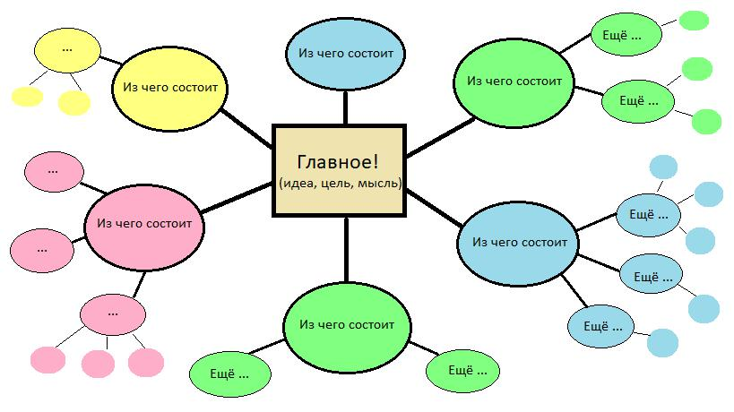
Интеллект-карта
представляет собой древовидную схему, на которой изображены слова, идеи, задачи или другие понятия, связанные ветвями, отходящими от центрального понятия или идеи. Ветви, имеющие форму плавных линий, обозначаются и поясняются ключевыми словами или образами.

Slide 14
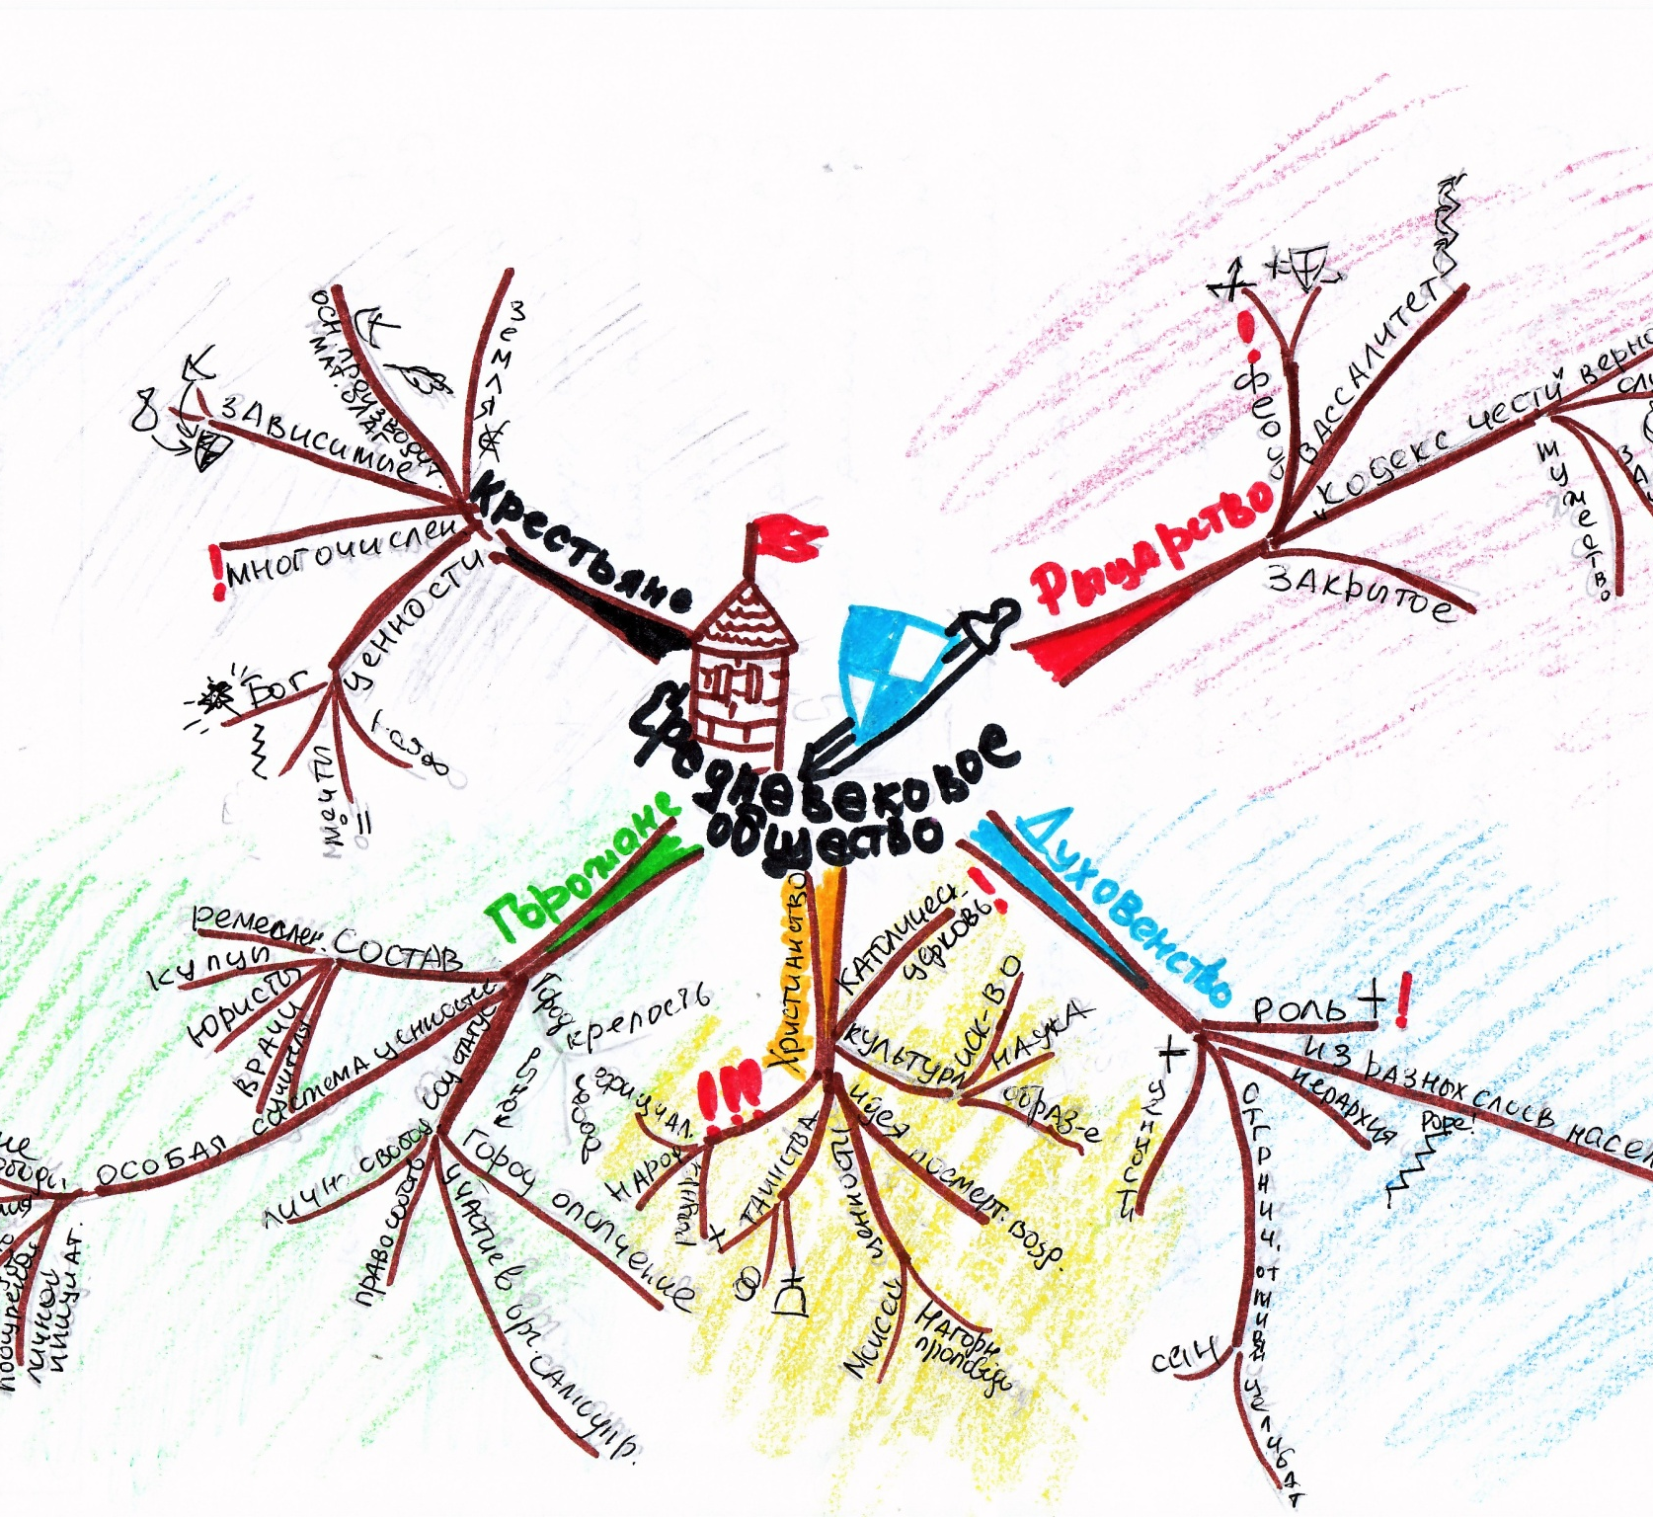
6 класс
"История Средневековья"
Метод интеллект-карт можно использовать на разных типах и формах урока:
изучение нового материала;
закрепление материала;
обобщение материала;
написание доклада, реферата, научно-исследовательской работы;
подготовка проекта, презентации.

Slide 15

Вывод
использование приёмов визуализации позволяет
учитывать особенности восприятия информации современными школьниками,
в доступной и понятной форме доносить до них материал,
повышать познавательную активность,
делать урок ярким, динамичным и разнообразным.

Slide 16
Спасибо за внимание!

Slide 17
Технологические приёмы визуализации учебного материала на уроках истории
Витлиб Елена Сергеевна
- учитель истории
МОУ "ТСОШ № 1 с. Турунтаево

